Slide 1
Elektronická triedna kniha

Slide 2
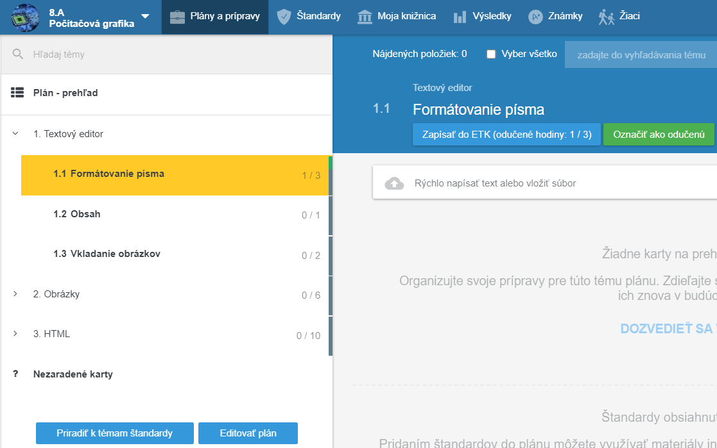
PLÁN A PRÍPRAVY
EDITÁCIA
1. Výber hodiny
2. Plán a prípravy
3. Tlačidlo Editovať plán v spodnej časti obrazovky.

Slide 3
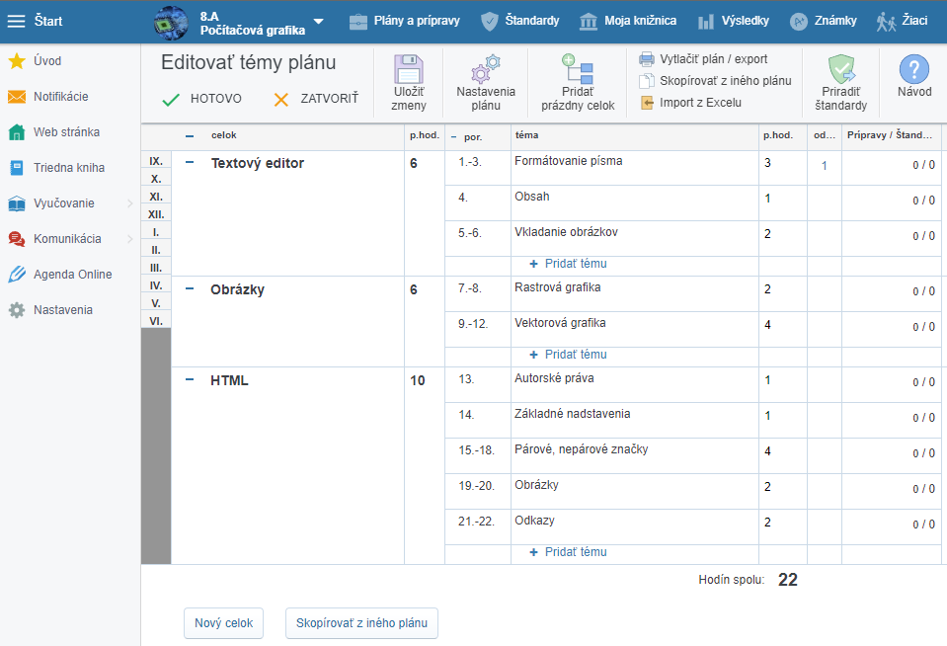
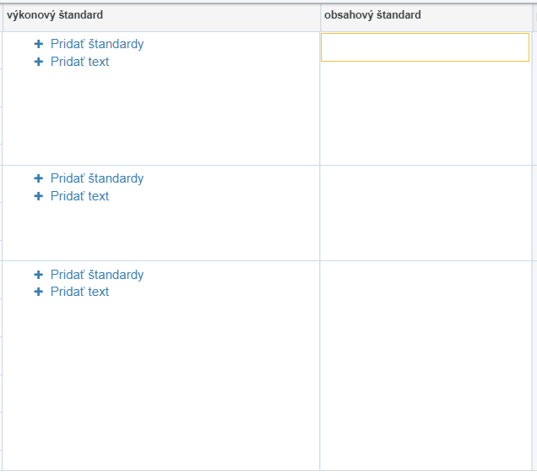
PLÁN A PRÍPRAVY
EDITÁCIA
4. Skopírovať z iného plánu
3. Výkonový, obsahový štandard
1. Nový celok
2. Pridať tému, počet hodín na tému

Slide 4
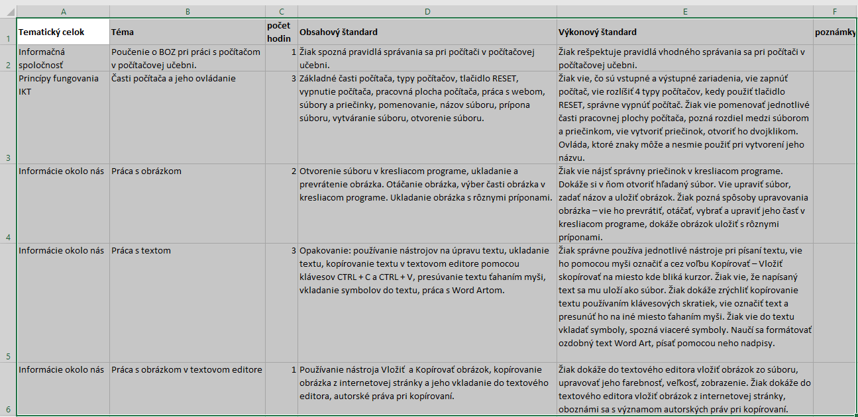
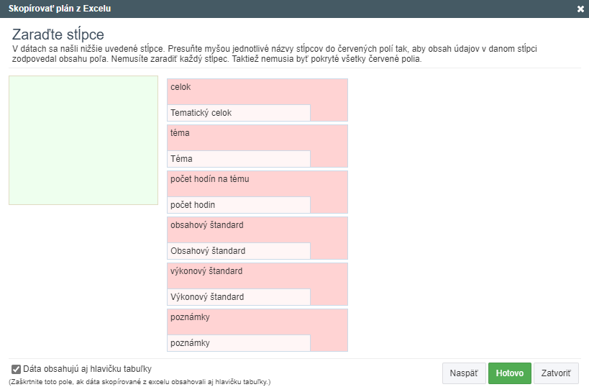
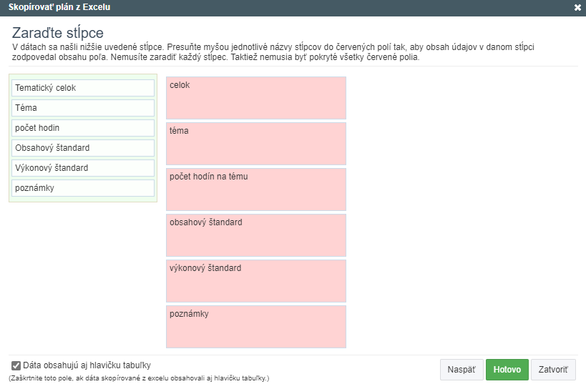
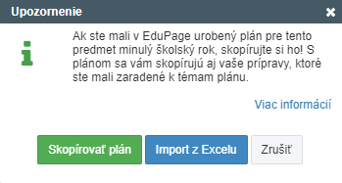
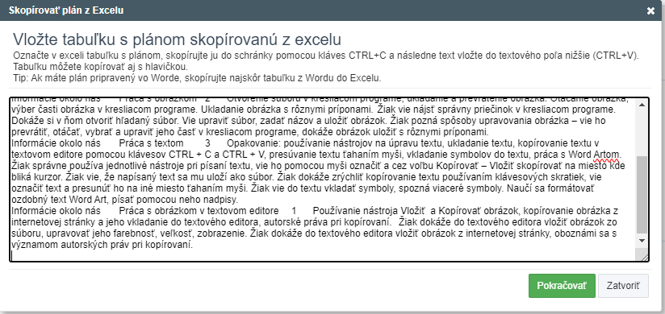
PLÁN A PRÍPRAVY
IMPORT Z EXCELU
CTRL + C
CTRL + V

Slide 5
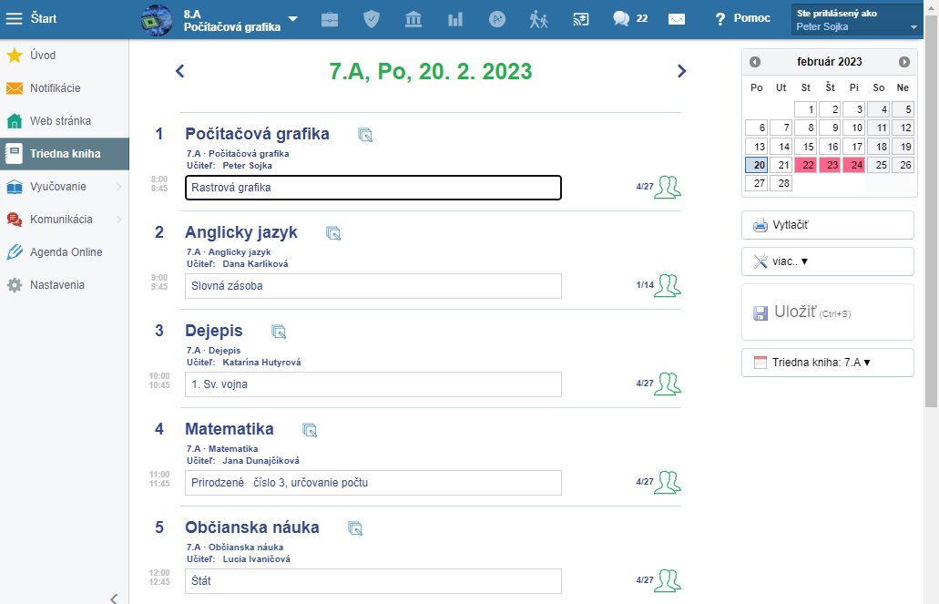
TRIEDNA KNIHA - TRIEDA
ROZVRH TRIEDY
1. Triedna kniha
2. Výber triedy

Slide 6
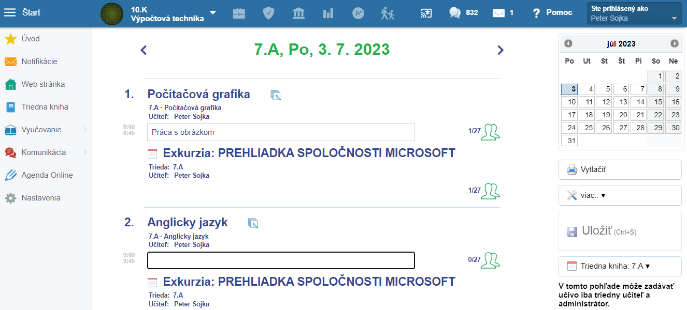
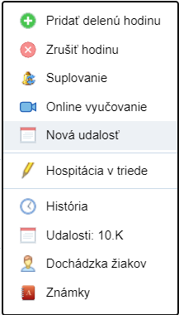
TRIEDNA KNIHA - TRIEDA
UDALOSTI TRIEDY
Udalosť
Udalosť

Slide 7
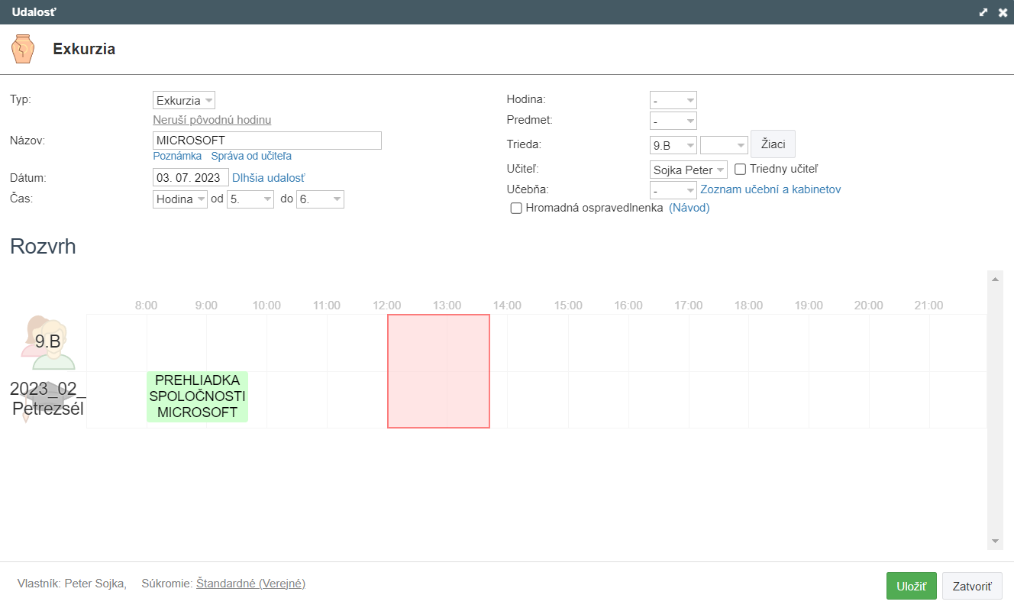
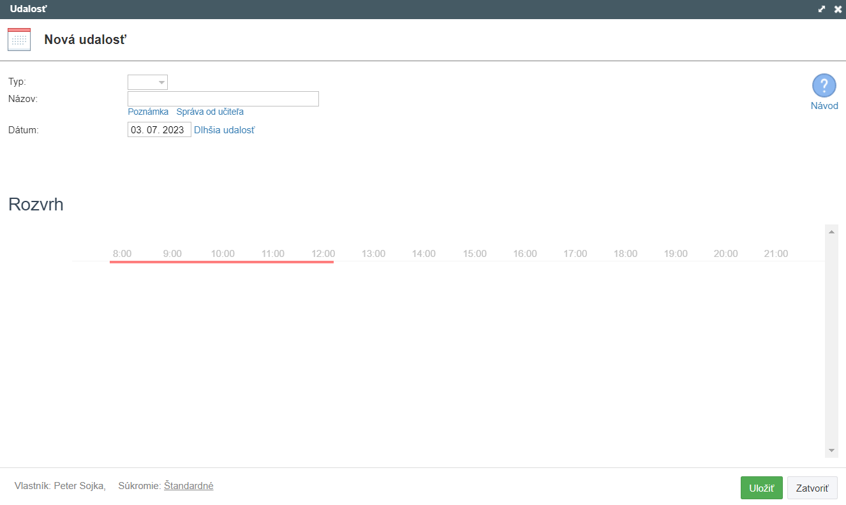
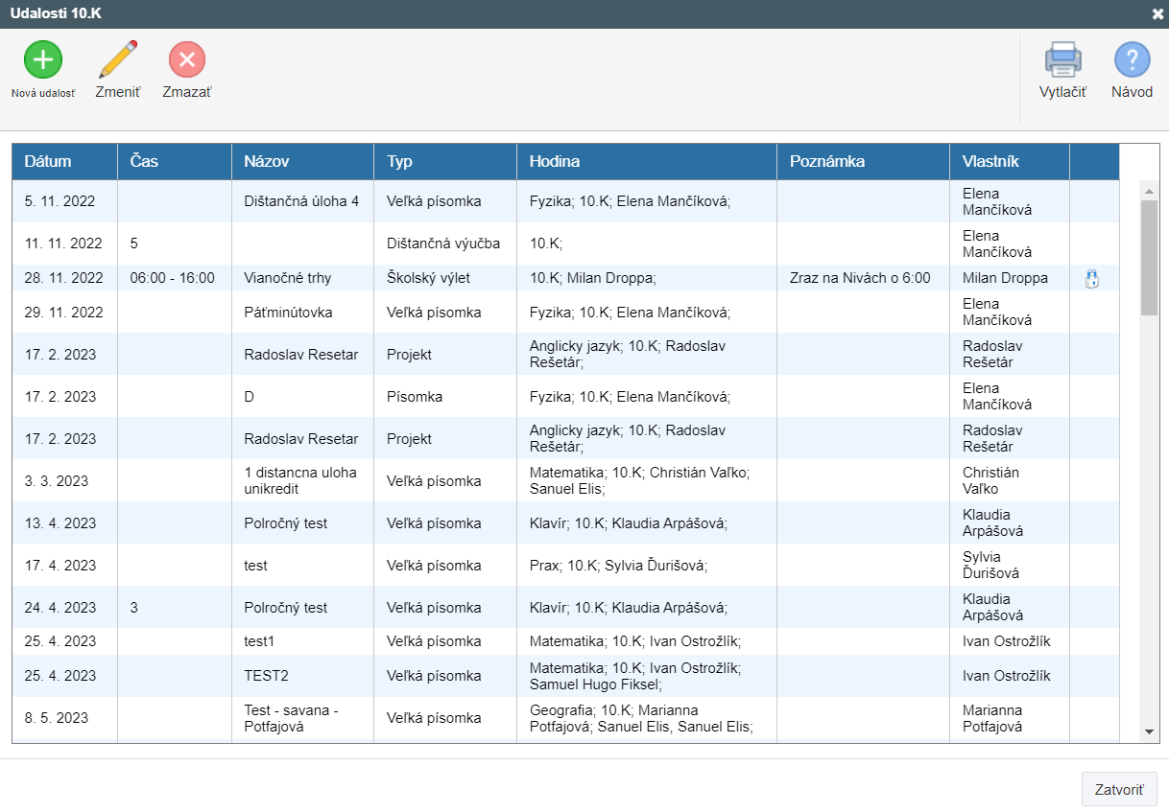
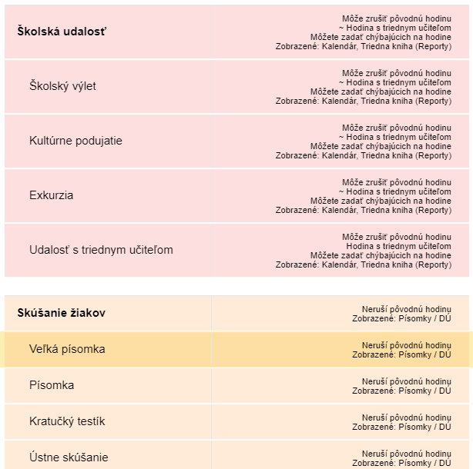
TRIEDNA KNIHA - TRIEDA
UDALOSTI TRIEDY

Slide 8
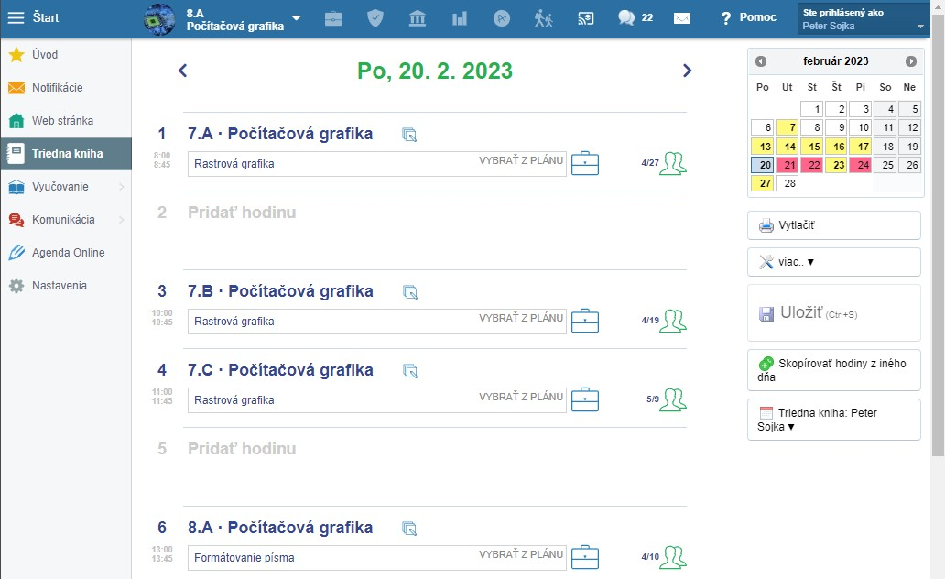
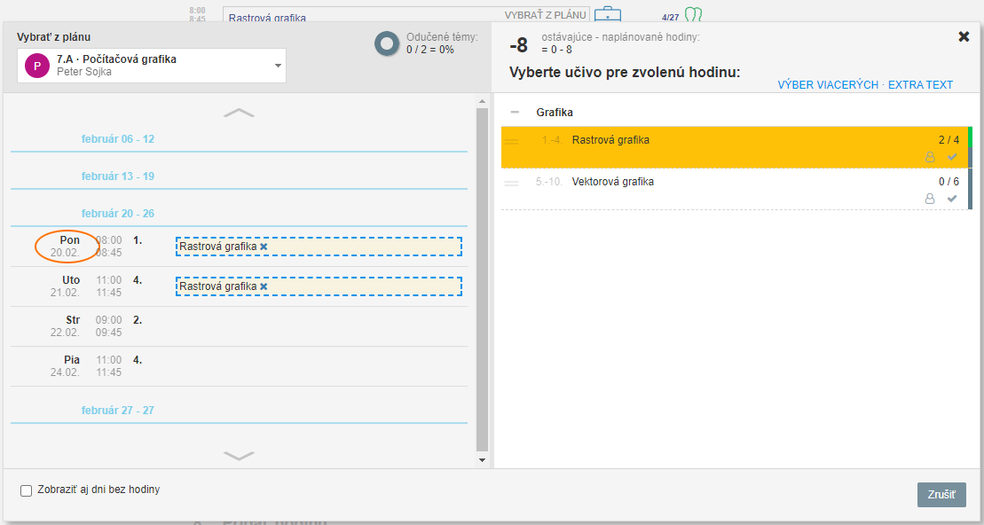
TRIEDNA KNIHA - UČITEĽ
VÝBER UČIVA

Slide 9
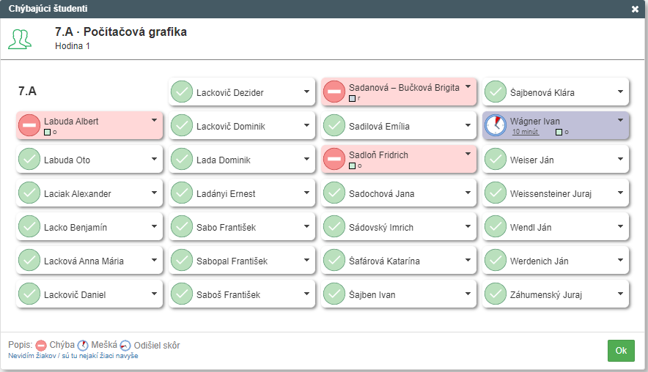
TRIEDNA KNIHA - UČITEĽ
CHÝBAJÚCI ŠTUDENTI

Slide 10
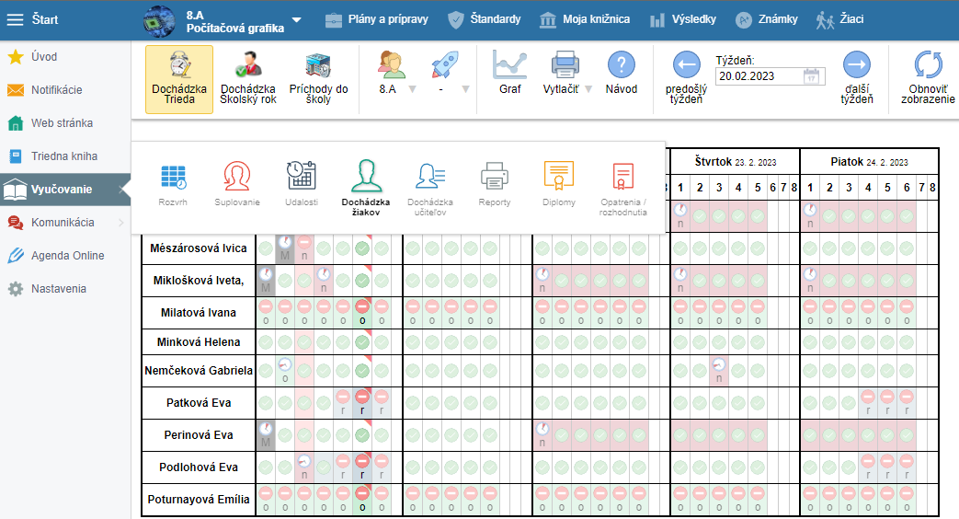
VYUČOVANIE - DOCHÁDZKA
CHÝBAJÚCI ŠTUDENTI

Slide 11
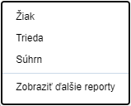
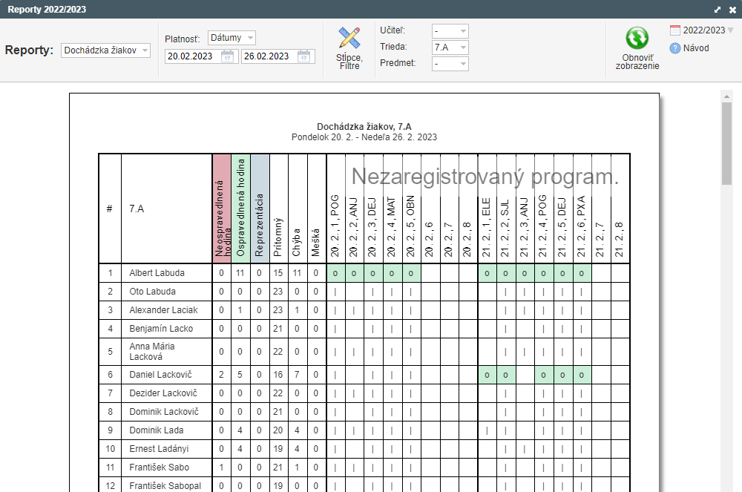
VYUČOVANIE - DOCHÁDZKA
TLAČOVÁ ZOSTAVA

Slide 12
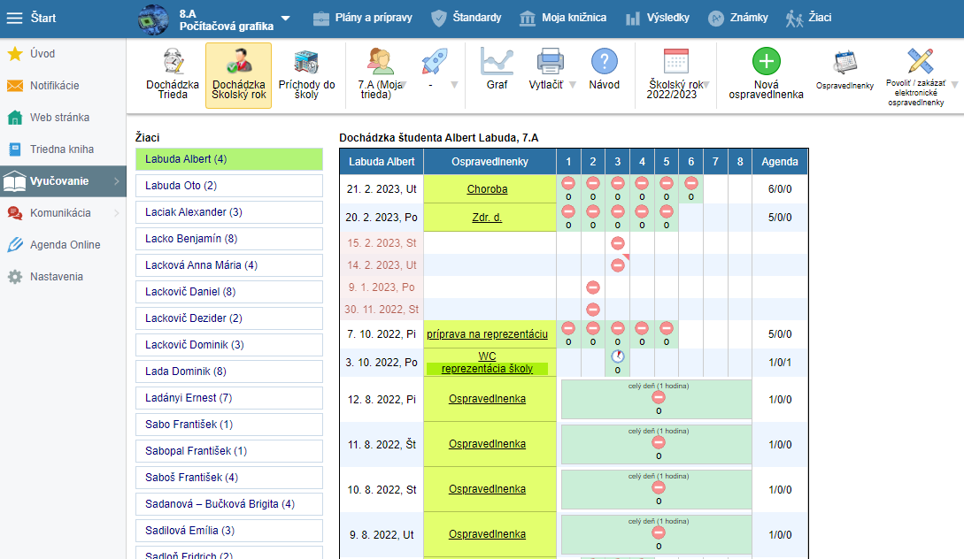
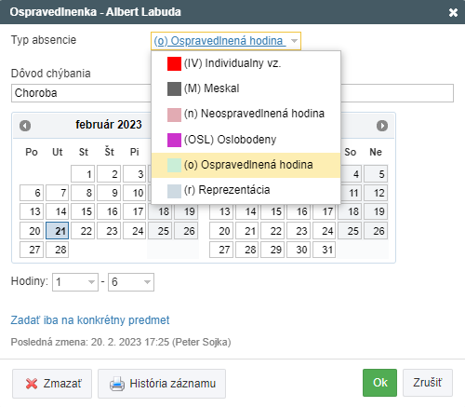
VYUČOVANIE - DOCHÁDZKA
ŽIAK A OSPRAVEDLNENKY

Slide 13
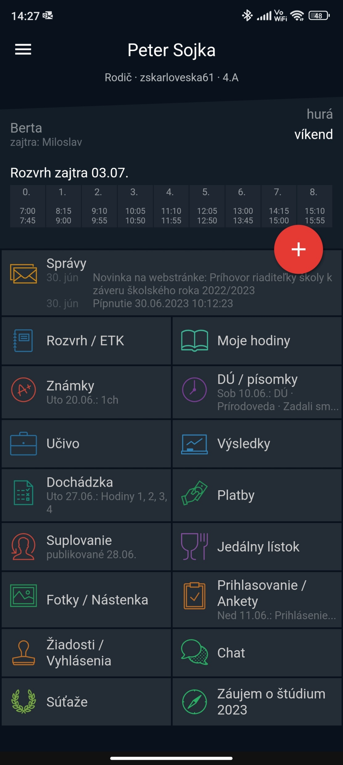
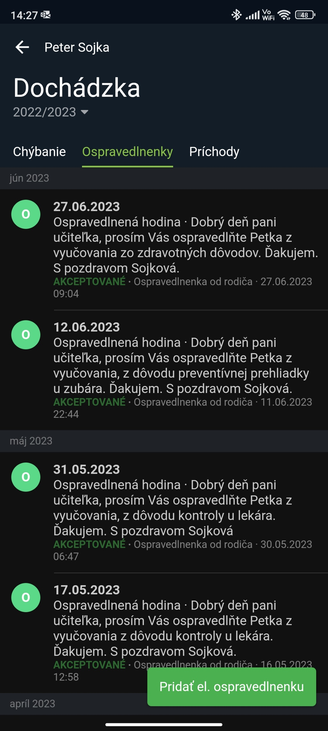
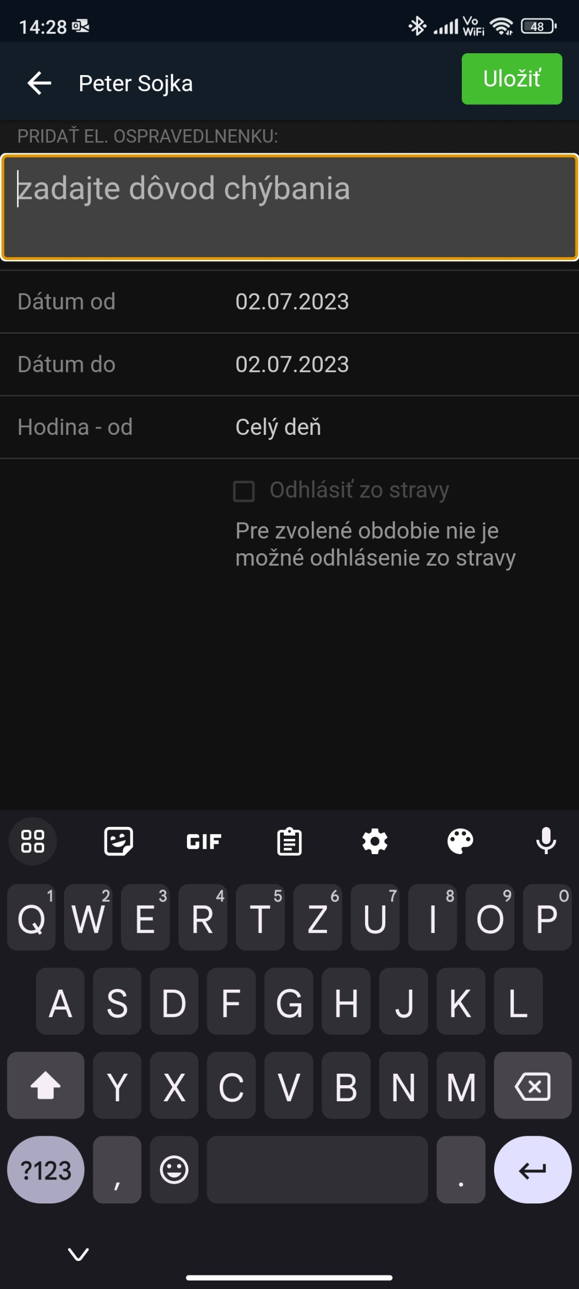
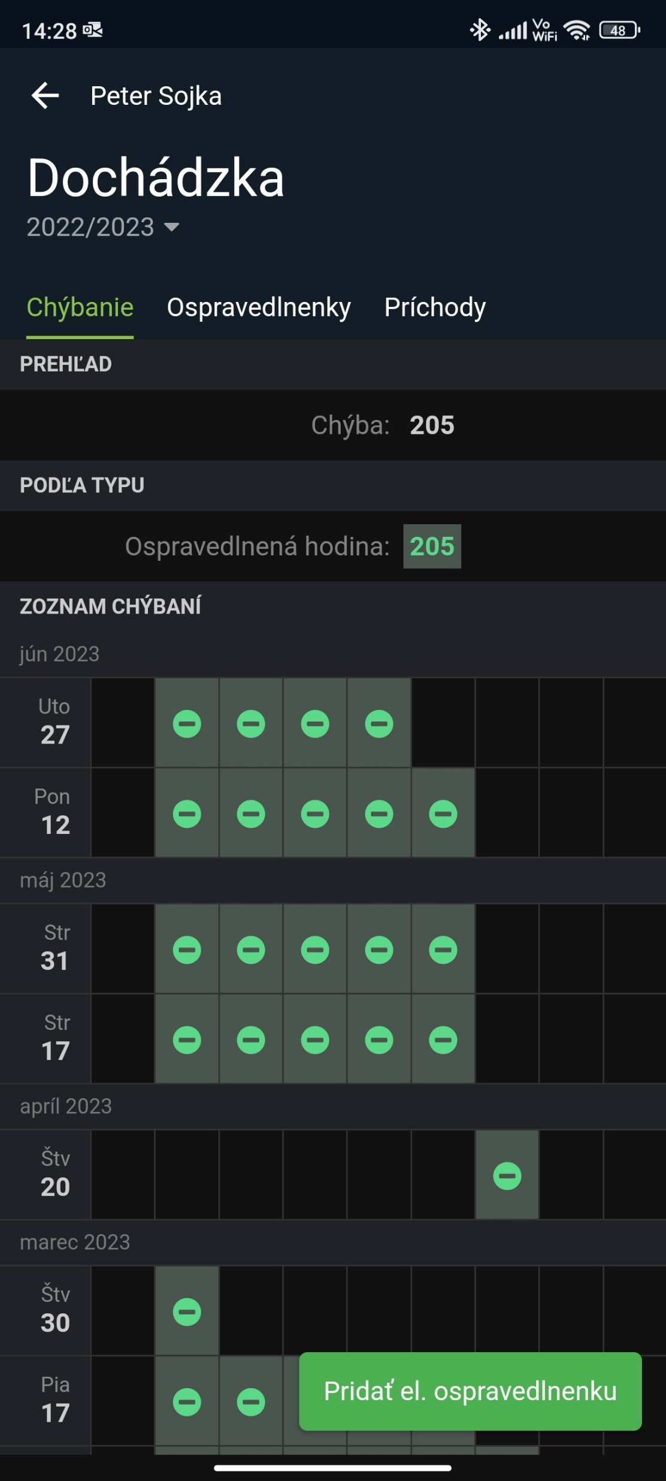
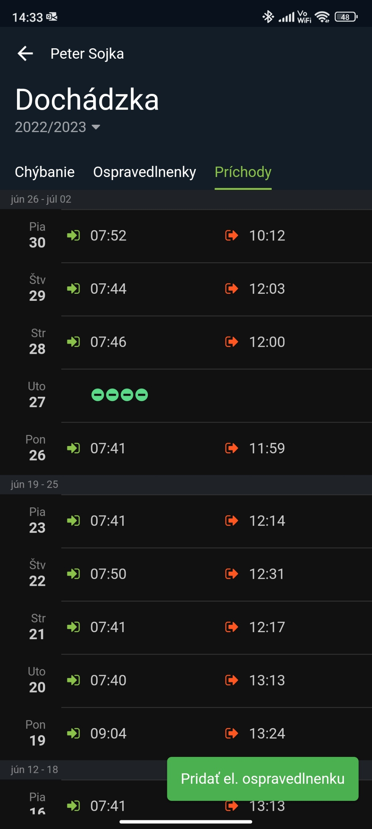
VYUČOVANIE - DOCHÁDZKA
ZAEVIDOVANIE OSPRAVEDLNENKY CEZ MOBIL

Slide 14
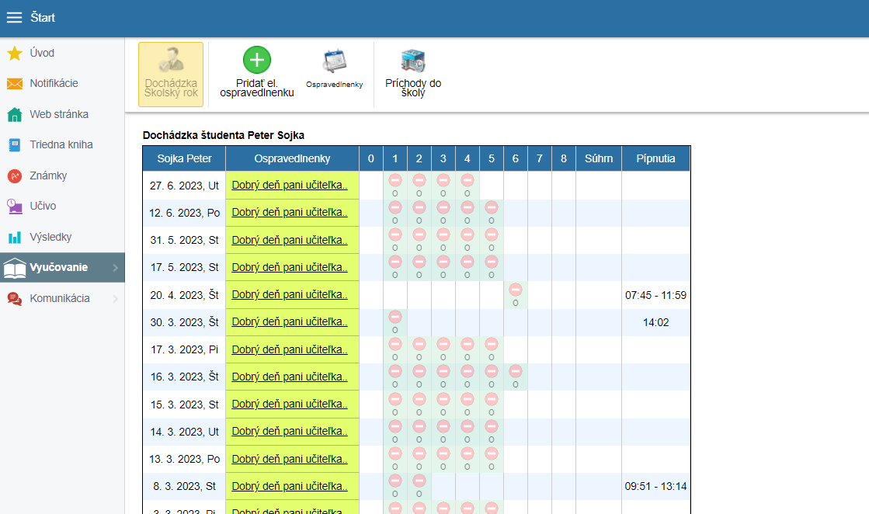
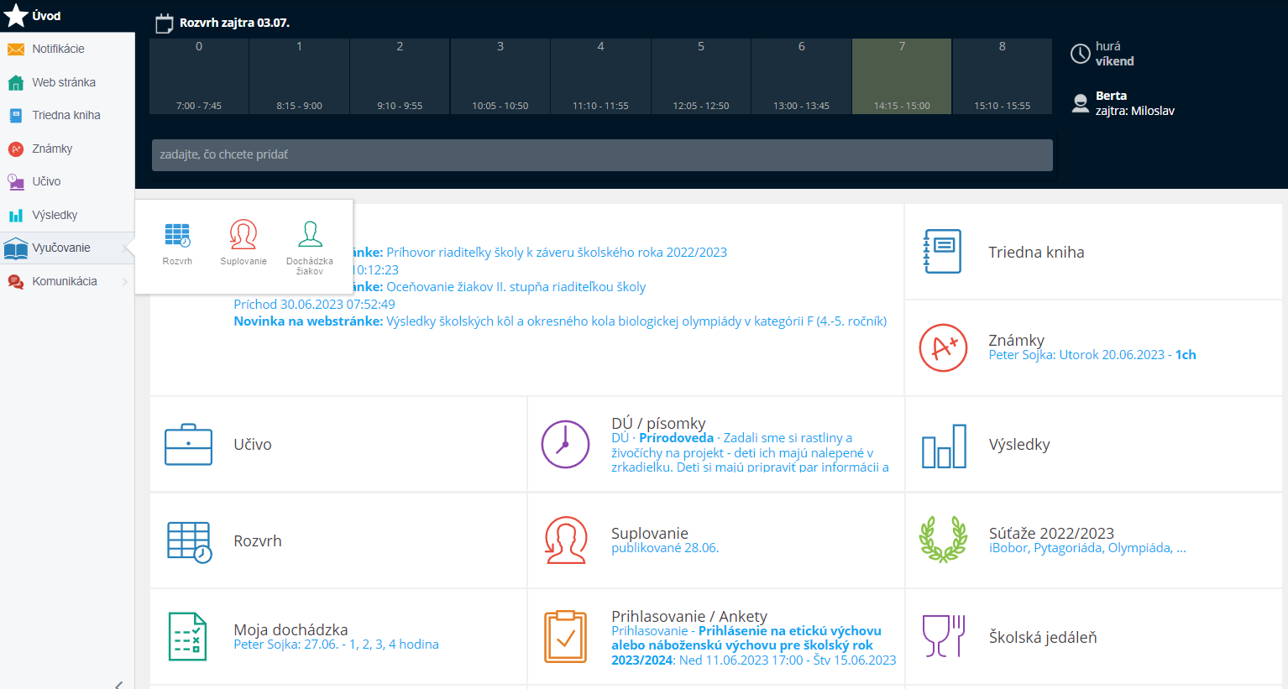
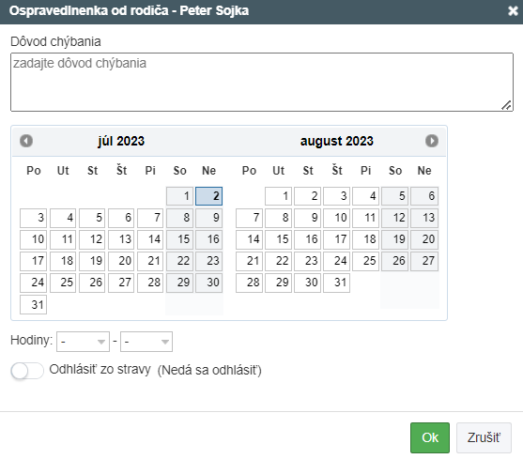
VYUČOVANIE - DOCHÁDZKA
ZAEVIDOVANIE OSPRAVEDLNENKY CEZ POČÍTAČ
ALEBO

Slide 15
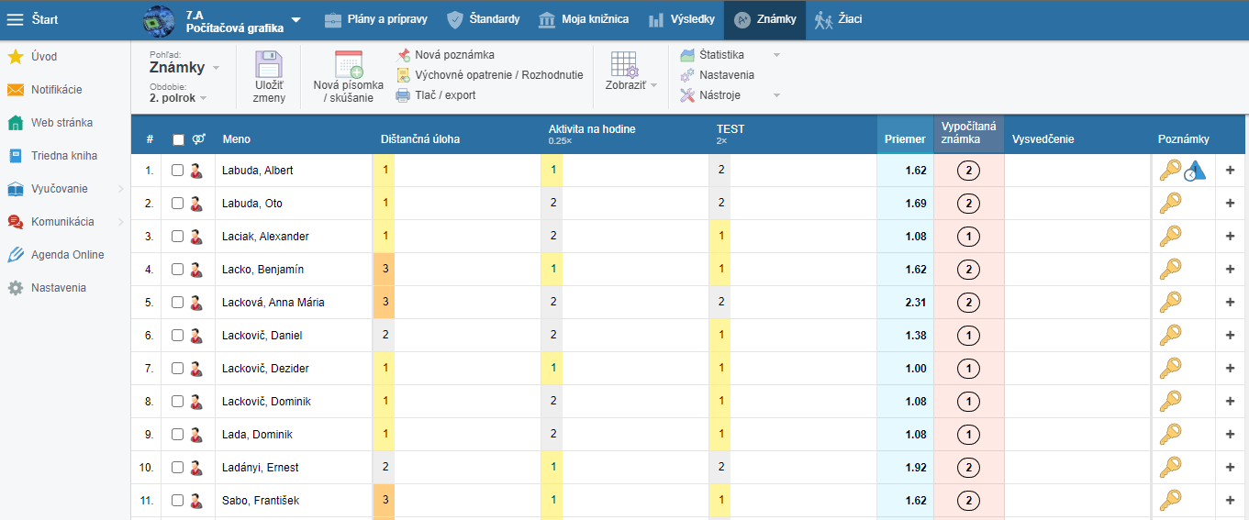
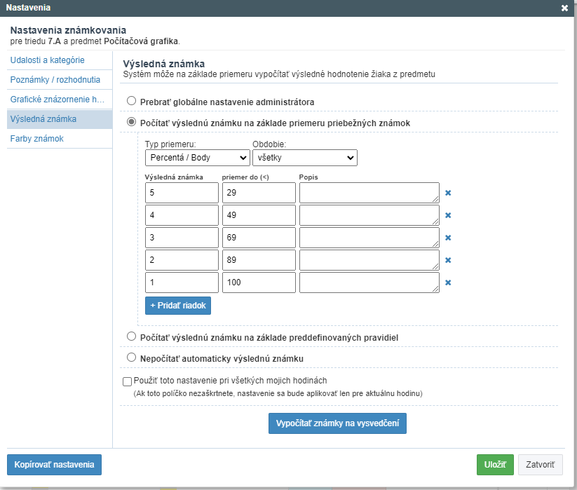
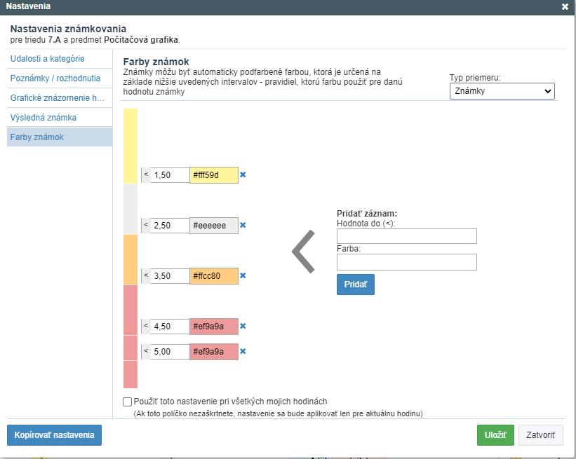
ZNÁMKY
TRIEDY A VYBRANEJ HODINY

Slide 16
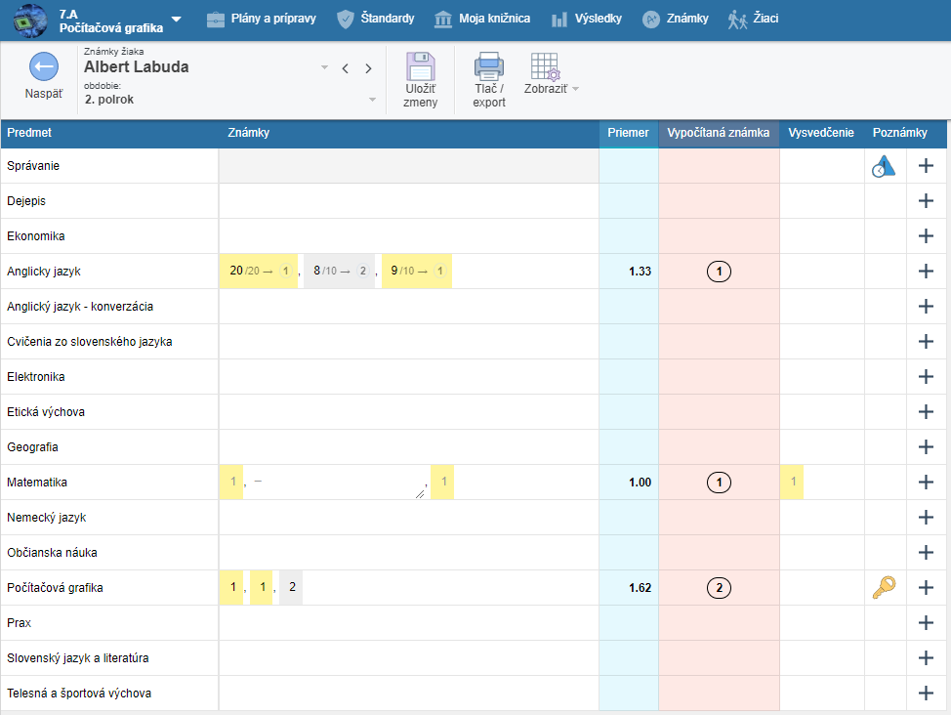
ZNÁMKY
ŽIACKA KNIŽKA

Slide 17
Ďakujem za pozornosť

